Slide 1



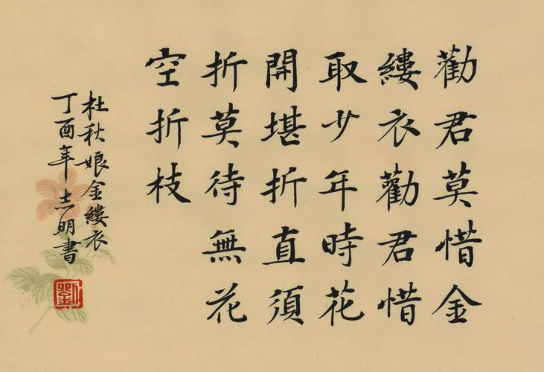
目 录
不奋苦而求速效，只落得少日浮夸，老来窘隘而已。
——郑板桥

Slide 2
目 录
第1章 绪论
第2章 顺序表
第3章 链表
第4章 数组和广义表
第5章 字符串
第6章 树
第7章 图
第8章 查找表
第9章 内排序

Slide 3
第7章 图
7.1 基本术语
7.2 图的存储结构
7.3 图的遍历
7.4 最小生成树和最短路径问题
7.5 AOV网与拓扑排序
7.6 AOE网与关键路径

Slide 4
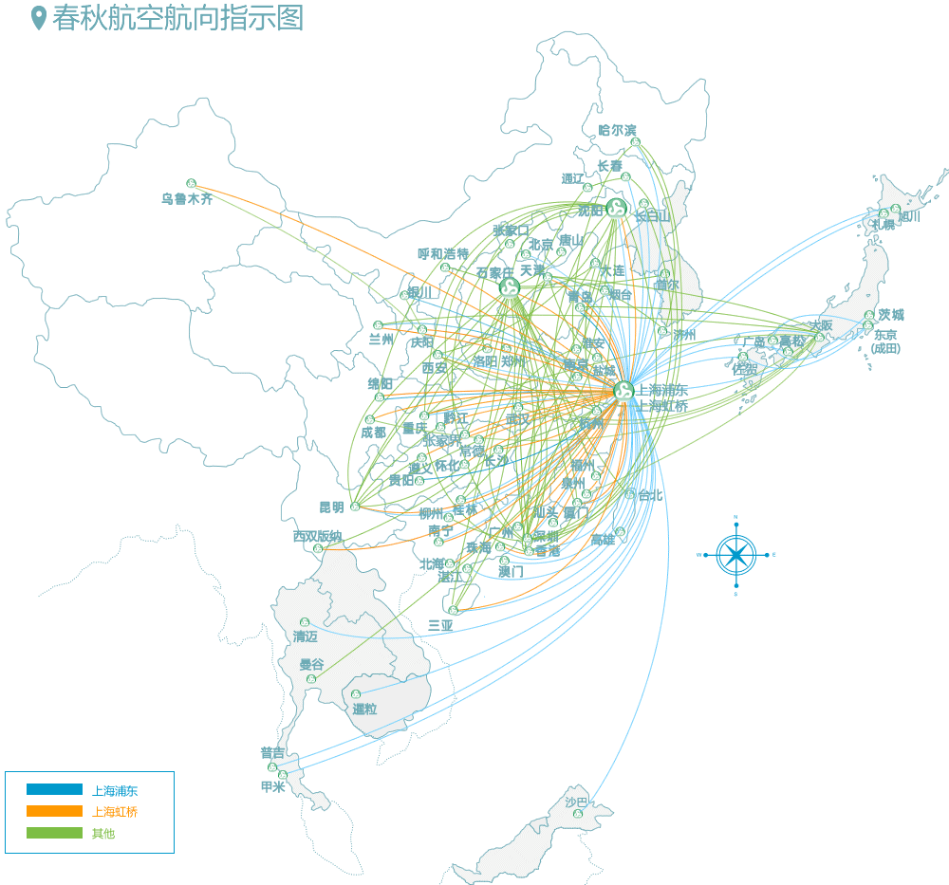
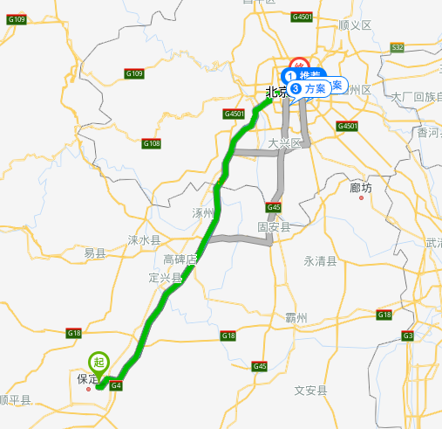
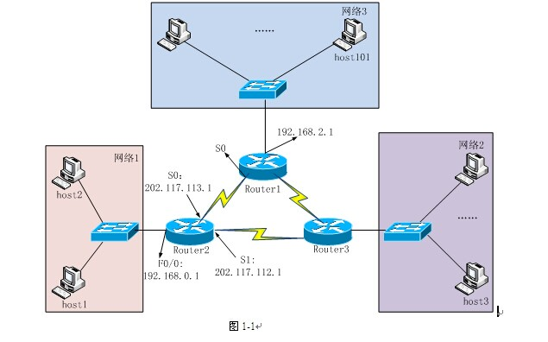
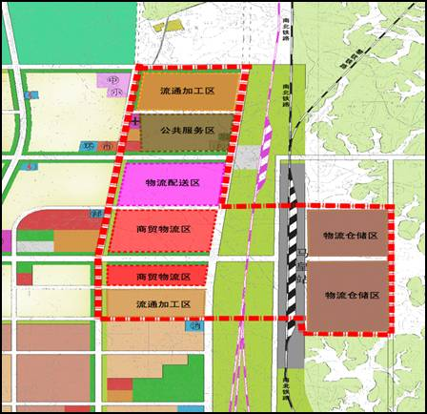
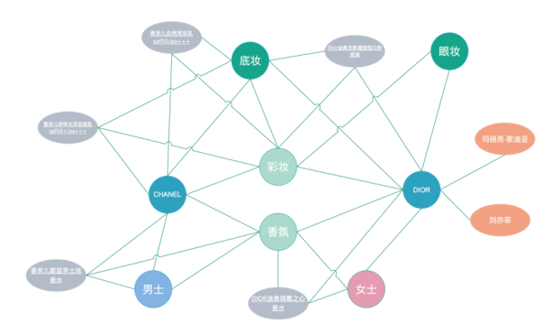
7.1 基本术语
图状结构是多对多关系形成的逻辑结构，是重要的非线性数据结构。用图状结构描述的信息模型在客观世界普遍存在。
航线交通
GPS导航
网络路由
物流规划
推荐系统

Slide 5
7.1 基本术语
1. 图的定义
图是由顶点的非空有穷集合与顶点之间关系(边或弧)的集合构成的结构, 通常表示为
G = ( V, E)
其中, V 为顶点集合, E 为关系(边或弧)的集合
关于一条边或弧的表示方法
v_{j}
v_{j}
用图形
v_{i}
v_{j}
v_{i}
v_{j}
v_{i}
v_{i}
用符号
(v_{i}, v_{j})
用语言
(a) 顶点v_{i} 与v_{j} 是这条边的两个邻接点。
(b) 这条边依附于顶点v_{i} 和v_{j}。

Slide 6
7.1 基本术语
1. 图的定义
v₁
v₁
v₂
v₃
v₂
v₃
v₄
v₄
G₁=(V₁, E₁)
G₂=(V₂, E₂)
其中
V₁ = { v₁, v₂, v₃, v₄ }
E₁ = { (v₁,v₂), (v₁,v₃),
(v₁,v₄), (v₂,v₃),
(v₂,v₄), (v₃,v₄) }
其中
V₂ = { v₁, v₂, v₃, v₄ }
E₂ = { <v₁,v₂>, <v₂,v₁>,
<v₂,v₃>, <v₄,v₃> }

Slide 7
7.1 基本术语
2. 图的分类
无向图： 对于（v_{i},v_{j})∈E,必有（v_{j},v_{i})∈E，并且偶对中顶点的
前后顺序无关。
有向图：若<v_{i},v_{j}>∈E是顶点的有序偶对。
网 络：与边有关的数据称为权,边上带权的图称为网络。
v₁
v₁
10
v₁
4
17
v₂
v₃
v₂
v₃
v₂
v₃
8
v₄
v₄
v₄

Slide 8
7.1 基本术语
3. 名词术语
v₁
1）顶点的度
依附于顶点v_{i}的边的数目，记为TD(v_{i}).
v₂
v₃
v₄
对于有向图而言, 有:
顶点的出度:
以顶点v_{i} 为出发点的边的数目,记为OD(v_{i}).
顶点的入度:
以顶点v_{i} 为终止点的边的数目,记为ID(v_{i}).
TD(v_{i}) = OD(v_{i}) + ID(v_{i})
v₁
v₂
v₃
v₄

Slide 9
7.1 基本术语
3. 名词术语
推论1：对于具有n个顶点，e条边的图，有
2e = ∑TD(v_{i})
n
i=1
推论2：具有n个顶点的无向图最多有n(n-1)/2 条边。
推论3：具有n个顶点的有向图最多有n(n-1) 条边。
边的数目达到最大的图称为完全图。边的数目达到或接近最大的图称为稠密图，否则，称为稀疏图。

Slide 10
互动答题
问题：已知无向图G含有16条边，其中度为4的顶点个数为3，度为3的顶点个数为4，其他顶点的度均小于3。图G所含的顶点个数至少是（ ）。
A．10 B. 11 C.13 D. 15
B
解析:无向图边数的2倍等于各顶点度数的总和。由于其他顶点的度均小于3，设它们的度都为2，设它们的数量都是x，列出这个方程4*3+3*4+2x=16*2，解得x=4，4+4+3=11，选B。

Slide 11
7.1 基本术语
3. 名词术语
2）路径
顶点v_{x}到v_{y}之间有路径P(v_{x}, v_{y})的充分必要条件为: 存在顶点序列 v_{x}, v_{i1}, v_{i2}, …, v_{im}, v_{y}, 并且序列中相邻两个顶点构造的顶点偶对分别为图中的一条边。
B
A
E
P(A, E): A, B, E
A, C, D, E
C
D
出发点与终止点相同的路径称为回路或环；顶点序列中顶点不重复出现的路径称为简单路径。不带权的图的路径长度是指路径上所经过的边的数目，带权的图的路径长度是指路径上经过的边上的权值之和。

Slide 12
7.1 基本术语
3. 名词术语
3）子图
对于图G=(V, E) 与 G´=(V´, E´)，若有V´⊆V，E´⊆E，则称G´为G的一个子图。
v₁
v₁
v₁
v₂
v₃
v₂
v₃
v₂
v₄
v₄

Slide 13
7.1 基本术语
3. 名词术语
4）图的连通
(1) 无向图的连通
无向图中顶点v_{i} 到v_{j} 有路径,则称顶点v_{i} 与v_{j} 是连通的。
若无向图中任意两个顶点都连通, 则称该无向图是连通的。
(2) 有向图的连通
若有向图中顶点v_{i} 到v_{j} 有路径,并且顶点v_{j} 到v_{i} 也有路径,则称顶点v_{i} 与v_{j} 是连通的。
若有向图中任意两个顶点都连通,则称该有向图是强连通的。

Slide 14
7.1 基本术语
3. 名词术语
5）生成树
包含具有n 个顶点的连通图G 的全部n 个顶点，仅包含其n-1条边的连通子图称为G 的一个生成树。
v₁
v₁
v₁
v₂
v₃
v₂
v₃
v₂
v₃
v₄
v₄
v₄
v₁
v₁
v₂
v₃
v₂
v₃
v₄
v₄

Slide 15
7.2 图的存储
对于一个图，需要存储的信息应该包括？
1
5
6
2
1
4
5
(1) 所有顶点的数据信息；
3
5
3
6
2
(2) 顶点之间关系(边或弧)的信息;
4
5
6
6
(3) 权的信息。

Slide 16
7.2 图的存储
1. 邻接矩阵存储
数组存储方法
核心思想: 采用两个数组存储一个图
1）一维数组VERTEX[1:n]存放图中所有顶点的数据信息。
2）二维数组A[1:n,1:n]存放图中所有顶点之间关系的信息(该数组被称为邻接矩阵)，有
{
1 当顶点v_{i}到顶点v_{j}有边时
A[i, j]=
0 当顶点v_{i}到顶点v_{j}无边时
对于带权的图, 有
w_{ij} 当顶点v_{i}到顶点v_{j}有边,且边的权为w_{ij}
A[i, j]=
当顶点v_{i}到顶点v_{j}无边时
{
o
o

Slide 17
7.2 图的存储
1. 邻接矩阵存储
v₁
Vertex1[1:4]
v₁
0 1 1 1
1 0 1 1
1 1 0 1
1 1 1 0
v₂
v₃
v₂
A₁ =
v₃
v₄
v₄
Vertex2[1:4]
v₁
0 6 ∝ ∝
4 0 7 ∝
∝ ∝ 0 ∝
∝ ∝ 8 0
4
v₁
A₂ =
6
7
v₂
v₂
v₃
v₃
8
v₄
v₄

Slide 18
7.2 图的存储
1. 邻接矩阵存储
特 点
(1) 无向图的邻接矩阵一定是一个对称矩阵。
(2) 不带权的有向图的邻接矩阵一般是一个稀疏矩阵。
(3) 无向图的邻接矩阵的第i 行(或第 i 列)非 0或非∝元素的个数为第i 个顶点的度数.
(4) 有向图的邻接矩阵的第 i 行非 0或非∝元素的个数为第i个顶点的出度;第i 列非0或非∝元素的个数为第i 个顶点的入度。

Slide 19
7.2 图的存储
1. 邻接矩阵存储
#define Vnum 图的顶点数
    typedef struct
    {
    vextype Vexs[Vnum]; //顶点的信息
    int arcs[Vnum][Vnum]; //邻接矩阵
    } graph;
    若图中每个顶点只含一个编号i，则只需一个二维数组表示图的邻接矩阵:
    int arcs[Vnum][Vnum];

Slide 20
7.2 图的存储
1. 邻接矩阵存储
    思想:首先将矩阵A的每个元素都初始化为∞然后，读入边及权值(i, j, W_{ij})，将A的相应元素置成W_{ij} 。
    void build-graph(graph &ga)
    { for (i=0; i<n; i++)
    scanf(“%d”,ga.Vexs[i]);
    }
    for (i=0; i<n; i++)
    for (j=0; j<n; j++)
    ga.arcs[i][j]=maxint;
    for (k=0; k<e; k++) //读入边(i,j)和权
    { scanf(“%d,%d,%d”, i, j, w);
    ga.arcs[i][j]=w; ga.arcs[j][i]=w;}

Slide 21
7.2 图的存储
2. 邻接表存储
核心思想:对具有n个顶点的图建立n个线性链表存储该图。
1）每一个链表前面设置一个头结点，用来存放一个顶点的数据信息，称之为顶点结点。其结构为：
vertex
link
其中，vertex 域存放某个顶点的数据信息；
link 域存放某个链表中第一个结点的地址。
n个头结点之间为一数组结构。
2）第i 个链表中的每一个链结点(称之为边结点)表示以第i 个顶点为出发点的一条边。边结点的构造为：
adjvex
weight
next
其中，next 域为指针域；
weight 域为权值域(若图不带权，则无此域）；
adjvex 域存放以第i 个顶点为出发点的一条边的另一端点在头结点数组中的位置。

Slide 22
7.2 图的存储
2. 邻接表存储
v₁
1
v₁
2
3
4
^
2
v₂
1
3
4
^
v₂
v₃
3
v₃
1
2
4
^
4
v₄
1
2
3
^
v₄
6
v₁
1
v₁
2
4
^
4
2
v₂
6
7
1
3
7
^
v₂
v₃
3
v₃
^
8
4
v₄
3
8
^
v₄
特 点
(1) 无向图的第i 个链表中边结点的个数是第i 个顶点度数。
(2) 有向图的第i 个链表中边结点的个数是第i 个顶点的出度。

Slide 23
7.2 图的存储
2. 邻接表存储
1）邻接表的类型定义
#define Vnum 图的顶点数
typedef struct EdgeNode
{
int adjvex; // 该弧所指向的顶点的位置
struct EdgeNode *next; // 指向下一条弧的指针
} EdgeNode;
typedef struct Vnode
{
VertexType vertex;
EdgeNode *link; //指向第一条依附该顶点的弧
} AdjList[Vnum];

Slide 24
7.2 图的存储
2. 邻接表存储
2）邻接表的建立
    思想:
    (1) 将邻接表表头数组初始化，第i个表头的vertex为i，link为NULL。
(2) 读入顶点对<i, j>或(i, j)，产生一个表结点，将j放入到adjvex域，将该结点链到表头的link域上。

Slide 25
7.2 图的存储
2）邻接表的建立
——从前往后建立邻接表
1
    void build-adjlist(AdjList &ga)
    { scanf(“%d,%d”,n,e);
    }
3
    for ( i=1; i<=n ; i++ )
    { ga[i].vertex=i; ga[i].link=NULL; }
2
4
    for ( k=1; k<=e; k++ )
    { scanf(“%d,%d”, i, j);
    p=new EdgeNode;
    p->adjvex=j; p->next=NULL;
q
p
p
1
1
^
2
^
4
^
q=ga[i].link;
2
2
^
p
    if (q==NULL) ga[i].link=p;
3
q
1
^
3
^
    else { while (q->next!=NULL)
    q=q->next;
    q->next=p; }
    }
4
4
^
输入：4 3
1 2
1 4
3 1

Slide 26
7.2 图的存储
2）邻接表的建立
——从后往前建立邻接表
    void build-adjlist(AdjList &ga)
    {
    scanf(“%d,%d”,n,e);
    }
1
2
3
    for ( i=1; i<=n ; i++ )
    { ga[i].vertex=i; ga[i].link=NULL; }
4
    for ( k=1; k<=e; k++ )
    { scanf(“%d,%d”, i, j);
p
4
p
    p=new EdgeNode;
    p->adjvex=j;
    p->next=NULL;
    ga[i].link=p;
    }
1
1
^
2
^
2
2
^
p
3
3
^
1
^
ga[i].link;
4
4
^
输入：4 3
1 2
1 4
3 1

Slide 27
7.2 图的存储
3. 逆邻接表
v₁
1
v₁
2
6
^
6
2
v₂
4
4
7
1
^
v₃
3
v₃
4
v₂
2
7
8
^
4
v₄
8
^
v₄
4.有向图的十字链表存储方法
5.无向图的多重邻接表存储方法

Slide 28

7.2 图的存储
例 已知一具有n个顶点的无向图G采用邻接表存储方法,
写一算法, 删除图中数据信息为item 的那个顶点.
需要做的工作:
(1). 寻找满足条件的那个顶点;
(2). 从头结点数组中删除该顶点;
(3). 删除与该顶点相关的边;
(4). 修改有关的边结点的adjvex 域的内容。
A
1
A
2
3
4
6
^
D
2
B
1
3
4
^
B
3
C
1
2
4
5
^
4
D
1
2
3
5
^
E
C
5
E
3
4
6
^
F
6
F
1
5
^

Slide 29
7.2 图的存储
A
1
A
2
3
4
6
^
D
2
B
1
3
4
^
B
3
C
1
2
4
5
^
4
D
1
2
3
5
^
E
C
5
E
3
4
6
^
F
6
F
1
5
^
A
1
A
2
3
5
^
2
B
1
3
^
D
B
D
3
4
E
1
2
4
^
E
5
F
3
5
^
C
6
F
1
4
^
F

Slide 30
for (i=1;i<=n;i++)
{ p=g[i].link;
while (p!=NULL）
if ( p->adjvex == k )
{ if(g[i].link=p)
g[i].link=p->next;
else
{ q->next=p->next;
r=p;
p=p->next;
delete(r); }
}
else
{ if (p->adjvex>k)
p->adjvex= p->adjvex–1;
q=p;
p=p->next;
}
}
}
void Del( g, n, item );
{ k=0;
for (i=1;i<=n;i++)
if (g[i].vertex==item)
{ k=i; exit;}
if (k==0)
return;
p=g[k].link;
for (i=k+1;i<=n;i++)
{ g[i-1].vertex=g[i].vertex;
g[i-1].link=g[i].link;
}
n=n–1; // 顶点的个数减1 //
while (p!=NULL)
{ q=p;
p=p->next; delete(q);
}

Slide 31
7.3 图的遍历
遍历
从图中某个指定的顶点出发，按照某一原则对图中所有顶点都访问一次且仅访问一次，得到一个由图中所有顶点组成的序列，这一过程称为图的遍历。
需解决的问题
1）每个顶点都被访问到；
2）任意一个顶点都仅访问一次。
深度优先搜索（DFS）
图的遍历
广度优先搜索（BFS）

Slide 32
7.3 图的遍历
1. 深度优先搜索
1
原则
1
从图中某个指定的顶点v出发，先访问顶点v，然后从顶点v 未被访问过的一个邻接点出发，继续进行深度优先遍历，直到图中与v 相通的所有顶点都被访问；若此时图中还有未被访问过的顶点，则从另一个未被访问过的顶点出发重复上述过程，直到遍历全图。
3
2
3
2
7
6
7
5
6
4
5
4
8
8
区分是否被访问过，用visited[1:n], 有
1 第i个顶点已经被访问visited[i] =
0 第i个顶点还未被访问
{

Slide 33
7.3 图的遍历
1. 深度优先搜索
例：用深度优先算法遍历下图中的G
1
2
1
1
2
3
^
2
3
3
2
1
4
5
^
2
8
3
3
1
6
7
^
4
4
4
2
8
^
4
5
6
7
5
5
2
8
^
7
6
6
3
8
^
8
7
7
3
8
^
5
6
8
8
4
5
6
7
^
从V₁出发的访问序列为：
V₁,
V₂,
V₄,
V₈,
V₅,
V₆,
V₃,
V₇

Slide 34

7.3 图的遍历
1. 深度优先搜索
    void dfs(AdjList g, int v0)
    {
    printf("[%d]", v0);
    Visited[v0]=1; //标志v0已访问
    p=g[v0].link; //找v0的第一个邻接点
    }
    while (p!=NULL)
    {
    if (Visited[p->adjvex]==0)
    dfs (g, p->adjvex);
    p=p->next;
    }
应用此程序可以遍历到任意图的所有顶点吗？

Slide 35
7.3 图的遍历
1. 深度优先搜索
2
1
1
1
2
3
^
1
3
2
2
1
4
5
^
8
3
3
1
6
7
^
2
3
2
3
4
4
4
2
8
^
5
5
2
8
^
7
6
7
5
6
4
5
4
7
6
6
3
8
^
7
7
3
8
^
5
6
8
8
8
8
4
5
6
7
^
^
9
10
9
9
10
9
˄
10
10
˄
原则
在主程序中增加：
for (i=1; i<=n; i++)
if (visited[i]==0)
dfs(g, i);

Slide 36
互动答题
问题：设有向图G=<V,E>，顶点集V={V₀,V₁,V₂,V₃}，边集E = { <V₀, V₁>, <V₀,V₂>,<V₀,V₃>,<V₁,V₃>}，若从顶点V₀开始对图进行深度优先遍历，则可能得到的不同遍历序列个数是（ ）。
A.2 B. 3 C.4 D.5
D
解析：采用图的深度优先遍历，共有5种可能：<V0,V1,V3,V2>, <V0,V2,V3,V1>, <V0,V2,V1,V3>, <V0,V3,V2,V1>, <V0,V3,V1,V2>。

Slide 37
互动答题
问题：下列选项中，不是下图深度优先搜索序列的是( )。
D
v1
v2
v3
v4
v5
A. V₁，V₅，V₄，V₃，V₂ | B.V₁，V₃，V₂，V₅，V₄
C. V₁，V₂，V₅，V₄，V₃ | D.V₁，V₂，V₃，V₄，V₅

Slide 38
7.3 图的遍历
2. 广度优先搜索
原则
从图中某个指定的顶点v出发，先访问顶点v，然后依次访问顶点v的各个未被访问过的邻接点,然后又从这些邻接点出发，按照同样的规则访问它们的那些未被访问过的邻接点，如此下去，直到图中与v 相通的所有顶点都被访问; 若此时图中还有未被访问过的顶点，则从另一个未被访问过的顶点出发重复上述过程，直到遍历全图。
1
1
3
2
3
2
7
6
7
5
6
4
5
4
8
8

Slide 39
7.3 图的遍历
2. 广度优先搜索
例：用广度优先算法遍历下图中的G
1
2
3
1
1
2
3
^
2
4
5
3
2
1
4
5
^
2
6
7
3
3
1
6
7
^
4
8
4
2
8
^
4
5
6
7
5
5
2
8
^
6
6
3
8
^
8
7
7
3
8
^
8
8
4
5
6
7
^
从V₁出发的访问序列为：
V₁,
V₂,
V₃,
V₄,
V₅,
V₆,
V₇,
V₈

Slide 40
7.3 图的遍历
2. 广度优先搜索
f、r分别为队列的头、尾指针
    void bfs (AdjList g, int v0)
    { Visited[v0]=1; printf(“%d”, v0);
    f=0;r=0;p=g[v0].link;
    }
    do
    {
    }
    while (p!=NULL)
    {
    }
    v=p->adjvex;
    if (Visited[v]==0)
{ r++; q[r]=v; printf(“%d”, v); Visited[v]=1; }
    p=p->next;
    if (f!=r)
    { f++; v=q[f]; p=g[v].link; }
while ((p!=NULL)||(f!=r))

Slide 41
7.3 图的遍历
3. 求图的连通分量
思想
可以用深度优先搜索或广度优先搜索算法来判断图是否连通。在对无向图进行遍历时，对于连通图，仅需要一次搜索过程，图中的顶点就全部被访问。对于非连通图，则需要多次调用搜索过程，而每次调用得到的顶点访问序列恰好为其各个连通分量中的顶点集。

Slide 42
7.3 图的遍历
3. 求图的连通分量
void Count_Component(AdjList g)
{ int count;
for(v=1; v<=g.vexnum; v++) / *初始化visited数组
visited[v]=0;
count=0;
for(v=1;v<=g.vexnum;v++)
if(visited[v]==0)
{ count++;
printf(“连通分量d%包含以下顶点：”, count);
dfs(g, v);
printf(“\n”); }
}
printf(“共有%d个连通分量\n”, count);
}

Slide 43

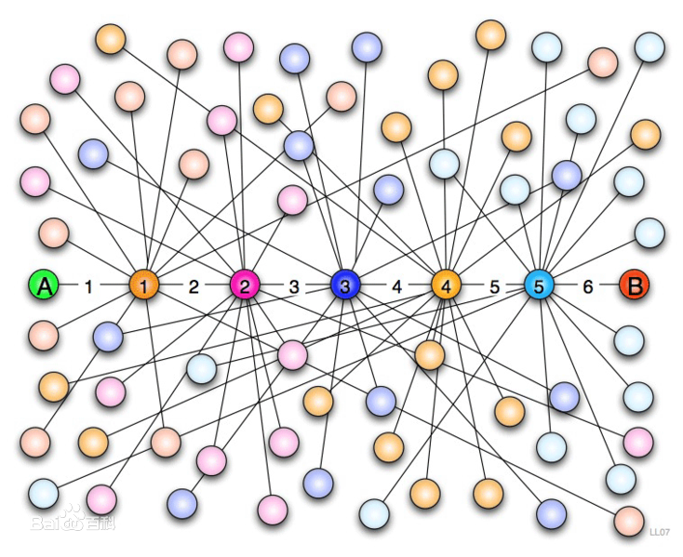
7.3 图的遍历
六度空间理论及验证
猜想
20世纪60年代美国心理学家斯坦利提出：你和任何一个人之间所间隔的陌生人不会超过6个。

Slide 44
7.3 图的遍历
验证
将六度空间理论中的人际关系网络抽象成一个无向图G，图中的每个顶点表示一个人，两个人认识与否用图中对应两个顶点之间是否有一条边来表示。则六度空间理论问题可描述为：在图G中，任意两个顶点之间都存在一条长度不超过7的路径。
利用广度优先搜索算法，对图中任意一点，通过对图的7层遍历，就可以统计出所有路径长度不超过7的定点数，从而得到这些顶点在所有顶点中所占的比例。

Slide 45
7.3 图的遍历
六度空间理论提出以来，很多社会学家试图验证此假设的正确性。
2001年美国哥伦比亚大学的社会学家登肯.瓦兹主持了一项验证实验，166个国家的6万多名志愿者参加了该项研究。瓦兹随机选定18名目标（如一名美国的教授、一名澳大利亚的警察和一名挪威兽医），要求志愿者选择其中的一名作为自己的目标，并发送电子邮件给自己认为最有可能发送该邮件给目标的亲友。研究取得了较好的验证成果，并在科学杂志上发表了研究论文。验证结果表明，邮件要达到目标，平均需要经历5~7个人左右。

Slide 46
7.3 图的遍历
    void SixDegree_BFS (AdjList g, int v0)
    { Visited_Num = 0 ; //记录路径长度不超过7的顶点个数
    Visited[v0]=1;
    f=0;r=0; r++; q[r] = v0; //队列初始化，入队
    level[0] = 1; //第一层入队的顶点个数为1
    for(len = 1; len <=6 && f!=r; len ++)
    { f++; v= q[f]; p=g[v].link; //出队
    while (p!=NULL)
    { w = p->adjvex;
    if (Visited[w]==0)
    { Visited[w] = 1; Visited_Num++; level[len]++;
    r++; q[r] = w; }
    p = p->next;
    }
    }
    cout<<100 * Visited_Num / Vnum; }

Slide 47
7.4 最小生成树和最短路径
1. 最小生成树
概念
带权连通图中，总的权值之和最小的带权生成树为最小生成树。最小生成树也称最小代价生成树，或最小花费生成树。
构造依据
16
v₁
v₂
20
11
5
1）在网中选择n-1条边，连接
网络的n个顶点；
19
v₃
6
v₆
22
14
9
2）尽可能选取权值为最小的
边。
v₄
v₅
18
最小生成树的权值 = 56

Slide 48
7.4 最小生成树和最短路径
1） Kruskal算法
思想
1）设T的初态为空集；
2）当T中边数小于n-1时做下列工作
①从E中选取权值为最小的边(v,w)，并删除之；
②若(v,w)不和 T 中的边一起构成回路，则将边(v,w)加入到T中去。
1
5
1
5
6
1
1
2
5
4
2
5
4
3
3
5
5
3
3
5
2
2
4
5
4
5
6
5
6
6
注意：最小生成树可能不唯一，但权值总和相同。

Slide 49
7.4 最小生成树和最短路径
1
1
1
1
2
5
4
2
4
3
3
3
2
3
2
4
5
4
5
6
5
6
总权值=1+2+3+4+5=15
算法讨论：
算法的思想明确、也很简单，但具体实现时比较困难，需要解决一些具体的问题，譬如如何所选的新边没有和已选的边构成回路。

Slide 50
#define Vnum 图中顶点个数的最大值
#define Enum 图中边数的最大值
struct TreeEdge
{ int start; //边中第一个顶点的编号
int end; //边中另外一个顶点的编号
float weight; //边上的权值
};
void Kruskal(graph g, TreeEdge tree[], int n)
// n为图中的顶点数
{
int Component[Vnum];
TreeEdge edge[Enum];
for(i=1; i<=n; i++)
Component[i] = i;
m = 0; //m为图中的边数
for(i=1; i<=n-1; i++)
for(j=i+1; j<=n; j++)
//无向图的连接矩阵为对称阵，只扫描其上三角部分
{
if(g.arcs[i][j] != maxint)
{
m++;
edge[m].start = i;
edge[m].end = j;
edge[m].weight = g.arcs[i][j];
}
}
Sort(edge, m);
//对m条边按照权值从小到大排序
v = 1; //当前考察的边的序号
float sum = 0;
for(k=1; k<=n-1; k++)
{
while(Component[edge[v].start] ==
Component[edge[v].end])
v++;
tree[k] = edge[v];
//将当前扫描到的边加入到生成树中
sum = sum + tree[k].weight;
for(j=1; j<=n; j++)
//将两个连通分量合并为一个连通分量
if (Component[j] ==
Component[edge[v].end])
Component[j] = Component[edge[v].start];
v++;
}
printf("最小生成树中的边如下：\n起点 终点 权值\n");
for(i=1; i<=n-1; i++)
printf("%d %d %f\n", tree[i].start,
tree[i].end, tree[i].weight);
printf("最小生成树上各边的权值之和为：%f\n", sum);
}

Slide 51
7.4 最小生成树和最短路径
2）Prim算法
思想
1）设V(T)的初态为空集(V(T)为落在生成树上的顶点集合)；
2）在连通图上任选一顶点加入到V(T)集合中去；
3）将下列步骤重复n-1次：
①在i属于V(T)，j不属于V(T)的边中，选权值最小的边(i,j)；
②将顶点j加入到V(T)中去；
③输出i,j及W_{ij}。

Slide 52
7.4 最小生成树和最短路径
2）Prim算法
    （3）i∈V(T), j∉V(T)的边
    (1,2,6), (1,4,5), (3,2,5), (3,4,5),
    (3,5,5), (3,6,4)
1
5
6
2
1
4
V(T)=｛1,3,6｝
5
3
5
    （4）i∈V(T), j∉V(T)的边
3
5
2
    (1,2,6), (1,4,5), (3,2,5), (3,4,5),
    (3,5,5), (6,4,2), (6,5,6)
4
5
6
6
V(T)=｛1,3,6,4｝
    过程：
    （5）i∈V(T), j∉V(T)的边
    （1）①初态V(T)=φ
    (1,2,6), (3,2,5), (3,5,5), (6,5,6),
    ②选顶点1=>V(T)=｛1｝
V(T)=｛1,3,6,4,2｝
    （2）i∈V(T), j∉V(T)的边
    （6）i∈V(T), j∉V(T)的边
    (1,2,6), (1,3,1), (1,4,5)
    (3,5,5), (6,5,6), (2,5,3)
V(T)=｛1,3｝
V(T)=｛1,3,6,4,2,5｝

Slide 53
7.4 最小生成树和最短路径
应用Prim方法构造下面给定网络图的最小生成树？
16
16
1
2
1
2
5
11
5
11
21
19
6
6
3
6
3
33
14
6
6
5
4
5
4
18
18
6
∑
Weight = 56
i=1

Slide 54
7.4 最小生成树和最短路径
2. 最短路径问题
路径长度
1）不带权的图: 路径上所经过的边的数目。
2) 带权的图: 路径上所经过的边上的权值之和。
1）单源最短路径
源点
设出发顶点为v(通常称为源点)。
解决问题所需要确定的数据结构
1）图的存储:以1~n 分别代表n个顶点,采用邻接矩阵存
储该图,有
W_{ij} 当顶点v_{i} 到顶点v_{j} 有边,且权为W_{ij}
A[i, j]= ∞ 当顶点v_{i} 到顶点v_{j}无边时
0 当v_{i}=v_{j} 时
{

Slide 55
7.4 最小生成树和最短路径
2）设置一个标志数组S[1:n]记录源点v 到图中哪些顶点的最短
路径已经找到，有：
1 表示源点到顶点i 的最短路径已经找到
S[i] =
0 表示源点到顶点i 的最短路径尚未找到
初始时， S[v]=1, S[i]=0 i =1, 2, …, n i ≠v
3）设置数组dist[1:n] 分别记录源点v 到图中各顶点的最短路
径的路径长度，其中，dist[i]记录源点到顶点i 的最短路径
的长度；初始时，dist数组的值为邻接矩阵第v 行的n个元
素值。
4）设置数组path[1:n] 分别记录源点v 到图中各顶点的最短路
径所经过的顶点序列，其中，path[i]记录源点到顶点i 的路
径，初始时，path[i]={ v }, i =1, 2, 3, …, n

Slide 56
7.4 最小生成树和最短路径
1）单源最短路径
45
    v0是源点 最短路径
0
4
50
1
10
v0→v2
    10
20
10
35
v0→v2→v3
    10+15=25
15
20
30
v0→v2→v3→v1
    10+15+20
2
15
3
3
5
v0→v4
    45
v0→v5
    无路可走
最短路径特点：
或者是<v0,x>
或者是<v0, u,…, v, x>，而u,…,v都是已求得的最短路径终点。

Slide 57
7.4 最小生成树和最短路径
1）单源最短路径
Dijkstra算法思想：
    假设S为已求得的最短路径的终点的集合(S初态为空集)，则下一条长度次短的最短路径（设终点为x）：
    或者是弧<v₀, x>；
    或者是中间经过S集合中顶点，最后到达顶点x的路径。

Slide 58
7.4 最小生成树和最短路径
Dijkstra算法：
1）确定dist、S、path 三个数组的初值。
2）利用S数组与dist 数组在那些尚未找到最短路径的顶点中确定一个与源点最近的顶点u,并置S[u]为1，同时将顶点u加入path[u]。
3）根据顶点u修改源点到所有尚未找到最短路径的顶点的路径长度。即：
① 将源点v到顶点u的(最短)路径长度分别加到源点v通过顶点u可以直接到达、且尚未找到最短路径那些的顶点的路径长度上；若加后的长度小于原来v 到某顶点r的路径长度，则用加后的长度替代原来的长度，否则不替代。
② 若替代，将源点v 到顶点u 的路径(最短路径)上经过的所有顶点替换path[r].
4）重复第2 至第3 步n-1 次。

Slide 59
7.4 最小生成树和最短路径
1）单源最短路径
(3) | 1 | 2 | 3 | 4 | 5
dist[i] | 50 | 10 | 25 | 45 | ∞
Path[i] | 0->1 | 0->2 | 0->2->3 | 0->4 | 0->5
S[i] | 0 | 1 | 1 | 0 | 0
45
45
45
0
4
50
1
10
0->2->3->1
0->4
1
20
10
35
30
15
20
(4) | 1 | 2 | 3 | 4 | 5
dist[i] | 45 | 10 | 25 | 45 | ∞
Path[i] | 0->2->3->1 | 0->2 | 0->2->3 | 0->4 | 0->5
S[i] | 0 | 1 | 1 | 1 | 0
2
15
3
45
3
5
0->2->3->1
(1) | 1 | 2 | 3 | 4 | 5
dist[i] | 50 | 10 | ∞ | 45 | ∞
Path[i] | 0->1 | 0->2 | 0->3 | 0->4 | 0->5
S[i] | 0 | 0 | 0 | 0 | 0
1
10
(5) | 1 | 2 | 3 | 4 | 5
dist[i] | 45 | 10 | 25 | 45 | ∞
Path[i] | 0->2->3->1 | 0->2 | 0->2->3 | 0->4 | 0->5
S[i] | 1 | 1 | 1 | 1 | 0
0->2
∞
1
0->5
(2) | 1 | 2 | 3 | 4 | 5
dist[i] | 50 | 10 | ∞ | 45 | ∞
Path[i] | 0->1 | 0->2 | 0->3 | 0->4 | 0->5
S[i] | 0 | 1 | 0 | 0 | 0
1
25
(6) | 1 | 2 | 3 | 4 | 5
dist[i] | 45 | 10 | 25 | 45 | ∞
Path[i] | 0->2->3->1 | 0->2 | 0->2->3 | 0->4 | 0->5
S[i] | 1 | 1 | 1 | 1 | 1
25
0->2->3
∞
0->2->3
1
0->5
1

Slide 60
7.4 最小生成树和最短路径
算法如下：
void shortpath(float cost [][], int v0 , int n) //n为图中的顶点数
//求从源点v0到其它各顶点的最短路径，cost为有向图的带权邻接矩阵，v0为其中某个
//顶点的编号；dist[i]为当前找到的从v0到i的最短路径长度；path[i]为相应的路径；max
//为计算机内允许的最大值
{
for (i=0; i<n; i++)
{
dist[i ] = cost[v0][i];
if (dist[i] < max)
path[i] = [v0] + [i];
//[]表示集合，+表示集合运算，表示两个集合相并
else
path[i] = [];
//[]表示为空集
}
//建立dist及path的初态
S = [v0]; num=0; // S为已找到最短路径的终点的集合
while (num < n-1)
{
wm = max; u = v0;
for (i=0; i<n; i++) //选dist[i]的最小值
{
if (!(i in S)) //若i不属于s
if (dist[i] < wm)
{ u = i; wm = dist[i];}
}
//按dist[i]的最小值选取了u
S = S + [u];
//将u加入最短路径的终点集合S
for (i=0; i<n; i++)
//修改dist和past的值
if (!(i in S)) //若i不属于s
{
if (dist[u] + cost[u][i] < dist[i])
{
dist[i] = dist[u] + cost[u][i];
path[i] = path[u] + [i];
}
}
num++;
}
}

Slide 61
7.4 最小生成树和最短路径
2）点对点最短路径
Floyed算法思想：
从i 到j的路径上每次增加一个结点k，看这个增加了一个结点k的新路径的长度是否比原来的路径长度小，若小，则以新路径代之，否则保持原路径。
算法计算公式：
A^{(k)}[i, j] = min{A^{(k-1)}[i, j], A^{(k-1)}[i, k]+A^{(k-1)}[k, j]} (1≤k≤n)
其中:
A^{(k)}[i,j]表示顶点i, j之间的中间点的序号不大于k的最短距离
由于G中顶点编号不大于n，所以最后到了A^{n}[i,j]就代表i到j的最短路径之长。

Slide 62
7.4 最小生成树和最短路径
例：
4
cost:带权邻接矩阵
A
1
6
2
B
0 4 11
cost=
A：最短路径长度
11
6 0 2
2
3
3
3 ∞ 0
P：相应的路径
C
初态K=0时，
A⁽⁰⁾
1 2 3
Path⁽⁰⁾
1 2 3
1
0 4 11
1
AB AC
2
6 0 2
2
BA BC
3
3 ∞ 0
3
CA

Slide 63
7.4 最小生成树和最短路径
初态K=0时，
K=2时，
A⁽⁰⁾
1 2 3
path⁽⁰⁾
1 2 3
A⁽²⁾
1 2 3
path⁽¹⁾
1 2 3
1
2
3
0 4 11
1
2
3
AB AC
1
2
3
0
4
6
1
2
3
AB
ABC
6 0 2
BA BC
6
0
2
BA
BC
3 ∞ 0
CA
3
7
0
CA
CAB
K=1时，
K=3时，
A⁽¹⁾
1 2 3
path⁽¹⁾
1 2 3
A⁽²⁾
1 2 3
path⁽¹⁾
1 2 3
1
2
3
0
4
11
1
2
3
AB
AC
1
2
3
0
4
6
1
2
3
AB
ABC
6
0
2
BA
BC
5
0
2
BCA
BC
3
7
0
CA
CAB
3
7
0
CA
CAB

Slide 64
7.4 最小生成树和最短路径
算法描述：
void allpths(cost) //建立A(0)和path(0)，即A和path的初始矩阵
{
for(i=1;i<=n;i++)
for(j=1;j<=n;j++)
{ a[i][j]=cost[i][j];
if ((i!=j)&&(a[i][j]<max))
path[i][j]=[i]+[j];
}
}
for(k=1;k<=n;k++)
for(i=1;i<=n;i++)
for(j=1;j<=n;j++)
if(a[i][k]+a[k][j]<a[i][j])
{
a[i][j]=a[i][k]+a[k][j];
path[i][j]=path[j][k]+path[k][j];
}

Slide 65
7.5 AOV网与拓扑排序
1. AOV网-Activity On Vertex
例1
搭架
子
招标
进驻
工地
浇注
水泥
…
验收
筹备
备料
测量
挖地基

Slide 66
7.5 AOV网与拓扑排序
1. AOV网-Activity On Vertex
“编译原理”的直接前驱
例2
程序
语言
编译
原理
数据
结构
软件
工程
离散
数学
数据库
计算机
导论
计算机
组成
网络
汇编
操作
系统
数字
逻辑

Slide 67
7.5 AOV网与拓扑排序
2. AOV网定义
以顶点表示活动，以有向边表示活动之间的优先关系的有向图称为AOV网。
在AOV网中，若顶点i 到顶点j 之间有有向路径， 则称顶点 i 为顶点 j 的前驱，顶点 j 为顶点i的后继；若顶点i 到顶点 j 之间为一条有向边，则称顶点 i 为顶点 j 的直接前驱，顶点 j 为顶点 i 的直接后继。

Slide 68
7.5 AOV网与拓扑排序
3. 拓扑排序
检查AOV网是否存在回路的方法是对AOV网进行拓扑排序，构造一个序列，使得该序列满足条件：
1. 若在AOV网中，顶点i 优先于顶点j ,则在该序列中也是顶点i 优先于顶点j 。
2. 若在AOV网中，顶点i 与顶点j之间不存在优先关系,则在该序列中建立它们的优先关系，即顶点i优先于顶点j，或顶点j 优先于顶点i 。
3. 若能够构造出拓扑序列，则拓扑序列包含AOV网的全部顶点。

Slide 69
7.5 AOV网与拓扑排序
4. 拓扑排序方法
1. 从AOV网中任选择一个没有前驱(入度为0)的顶点；
2. 从AOV网中去掉该顶点以及以该顶点为出发点的所有边；
3. 重复上述过程，直到：
网中的所有顶点都被去掉；
或者网中还有顶点，但不存在入度为0 的顶点；
——无回路
——有回路

Slide 70
7.5 AOV网与拓扑排序
v₅
v₅
例
v₁
v₆
v₆
v₃
v₇
v₃
v₇
v₂
v₂
v₄
v₄
v₆
v₃
v₇
v₃
v₇
v₂
v₂
v₄
v₄
v₃
v₇
v₇
v₇
v₄
v₄
v₁
v₅
v₆
v₂
v₃
v₄
v₇

Slide 71
互动答题
问题：下列选项中，不是如下有向图的拓扑序列的是( )。
D
3
1
4
2
5
6
A.1，5，2，3，6，4 | B.5，1，2，6，3，4
C.5，1，2，3，6，4 | D.5，2，1，6，3，4

Slide 72
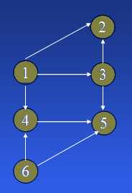
7.5 AOV网与拓扑排序
5. 拓扑排序方法算法实现
采用邻接表为存储结构，并增加入度记录区域：
V1
0
4
3
2
^
V2
2
∧
V3
1
5
2
^
V4
2
5
^
V5
3
∧
有向图
V6
0
5
4
^

Slide 73
7.5 AOV网与拓扑排序
5. 拓扑排序方法算法实现
（1）查找邻接表中入度为0的顶点，并进栈。
（2）当栈非空时，进行拓扑排序：
1）输出栈顶的顶点V_{j}并退栈；
2）在邻接表中查找V_{j}的直接后继V_{k}(k=1,2,…),将V_{k}的 入度减1，并将入度减至0的顶点进栈。
（3）若栈空时输出的顶点数不足AOV－网中顶点数n，则说明有向图中存在有向环，否则拓扑排序完毕。
另外，由于当一个顶点的入度为0时，该顶点的数据域也就没有用处了，可以借用入度为0的点的数据域来存放带链的栈指针（下一个入度为0的顶点的序号），而不必为栈另开辟存储单元。这一技巧只适用于在表头结点向量中，表头结点的序号与顶点一致的情况下。

Slide 74
7.5 AOV网与拓扑排序
算法如下：
void toposort(AdjList g)
    //假设G为有n个顶点,e条弧的有向图,g是它的邻接表的表头向量，每个分量有两个域vex,next，对入度为0的顶点设计带链的栈，top指示栈顶元素，in为入度
    { readlist(); //输入e条弧并建立邻接表 top=0;
    for(i=1;i<=n;i++) //查入度为零的顶点，并建立链栈
    if (g[i].in==0)
    {g[i].in=top;top=i;}
    m=0; //设m为计数器计算输出的顶点个数
    while(top!=0)
    {
    j=top;top=g[top].in; //退栈 printf(“v%d”,j);
    m++; //输出顶点并计数
    q=g[j].link; //q是指针，指示以j为尾的弧

Slide 75
7.5 AOV网与拓扑排序
    while (q!=NULL)
    { k=q->vex; //顶点k为j的直接后继
    g[k].in= g[k].in-1; //入度减1
    if (g[k].in==0)
    { g[k].in=top; top=k; //入度为零的顶点进栈}
    q=q->next;
    }
    }
    if (m<n)
    printf(“the network have cycle”); //输出顶点数不足n，说明网中有环
    }

Slide 76
7.5 AOV网与拓扑排序
5. 拓扑排序方法算法实现
    算法分析：
    假设有向图有n个顶点，e条边，那么建立邻接表的执行时间为O(e)；搜索入度为0的时间为O(n)；在拓扑排序过程中，若有向图无环，则每个顶点进一次栈，入度减1的运算在While top≠0的语句中共执行e次，所以总的执行时间为O(n+e)。
    当有向图中无环时，也可利用深度优先搜索进行拓扑排序,因为图中无环,则由图中某点出发进行深度优先搜索遍历时，最先退出dfs过程的顶点，即出度为0的顶点，是拓扑有序序列中最后一个顶点。由此， 按退出dfs(深度)过程的先后记录下来的顶点序列，即为逆向的拓扑有序序列。

Slide 77
互动答题
问题：若对n个顶点、e条边的有向图采用邻接表存储，则
拓扑排序算法的时间复杂度是（ ）。
A.O(n) B. O(n+e) C.O(n²) D.O(n*e)
B
解析：采用邻接表作为AOV网的存储结构进行拓扑排序，需要对n个顶点进行进栈,出栈,输出各1次，在处理e条边时，需要检测这n个顶点的边链表的e个边结点，共需要的时间代价为O(n+e)。若采用邻接矩阵作为AOV网的存储结构进行拓扑排序，在处理e条边时需要对每个顶点中的某一行，寻找与它相关联的边，以便对这些边的入度减1，需要的时间代价为O(n²)。

Slide 78
7.6 AOE网与关键路径
1. AOE网——Activity On Edge
例
签合同
进驻工地
招标
4天
7天
施工
图纸设计
…
筹备
15天
验收
搬
运
3
天
联系材料
8天
运材料
做预
置件
付款
6天

Slide 79
7.6 AOE网与关键路径
2. AOE网定义
AOE网为一个带权的有向无环图，其中，顶点表示事件，有向边表示活动，边上的权值表示活动持续的时间。
v₂
a₄
a₁
1
a₇
v₇
a₁₀
6
v₅
9
2
a₅
a₈
v₉
v₁
a₂
v₃
a₁₁
1
7
4
v₈
a₃
a₉
4
a₆
v₆
5
v₄
4
2
正常情况下，AOE网中只有一个入度为0 的顶点，称之为源点；有一个出度为0 的顶点，称之为终点。

Slide 80
7.6 AOE网与关键路径
3. AOE网特点
1. 只有在某个顶点所代表的事件发生以后，该顶点引发的活
动才能开始。
2. 进入某事件的所有边所代表的活动都已完成，该顶点所代
表的事件才能发生。
4. AOE网的存储方法
采用邻接矩阵存储方法。

Slide 81
7.6 AOE网与关键路径
5. 关键路径
1. 关键路径的定义
从源点到终点的路径中具有最大路径长度的路径为关键路径; 关键路径上的活动称为关键活动。
2. 关键路径的特点
关键路径的长度(路径上的边的权值之和)为完成整个工
程所需要的最短时间。
2) 关键路径的长度变化(即任意关键活动的权值变化)将影响
整个工程的进度，而其他非关键活动在一定范围内的变化
不会影响工期。

Slide 82
7.6 AOE网与关键路径
2. 关键路径的计算
求关键活动的思路：
e(i) — 活动a_{i} 的最早开始时间
l(i) — 活动a_{i} 的最迟开始时间
若l(i)–a(i)=0，则说明活动a_{i} 为一个关键活动。
k
a_{i}
Ve(k) — 事件k 的最早发生时间
Vl(k) — 事件k 的最迟发生时间
a_{i}
k
结论
事件k的最早发生时间Ve(k)
事件k的最迟发生时间Vl(k)
活动的a_{i} 最早开始时间e(i)
活动的a_{i} 最迟开始时间l(i)
求 e(i) = l(i)

Slide 83
7.6 AOE网与关键路径
3. 关键路径的求解
1. 计算事件k的最早发生时间Ve(k)
事件k的最早发生时间Ve(k)是指从源点到顶点k的最大路径长度。
j
计算方法:
Ve(1) = 0
Ve(k) = Max{ Ve(j) + <j, k>的权}，<j, k>∈P( j )
j
k
j
2. 计算事件k的最迟发生时间Vl(k)
事件k 的最晚发生时间Vl(k)是指不影响整个工期的前提下事件k 必须发生的最晚时间。
计算方法:
Vl(n) = Ve(n)
Vl(k) = Min{ Vl(j) – <k, j>的权 }，<k, j>∈S(k)
k

Slide 84
7.6 AOE网与关键路径
3. 关键路径的求解
3. 计算活动i的最早开始时间e(i)
活动i 的最早开始时间e(i) 是事件k发生的最早时间，即只有事件k 发生了，活动i 才能开始。
k
活动i
j
计算方法：e(i) = Ve(k)
4. 计算活动i 的最迟开始时间l(i)
活动i 的最迟开始时间l(i) 是指不推迟整个工期的前提下活动i 开始的最晚时间。
k
活动i
j
计算方法：l(i) = Vl(j) -<k, j>的权

Slide 85
v₂
a₄
例
a₁
1
a₇
v₇
a₁₀
6
v₅
9
2
a₅
a₈
v₉
a₂
v₁
v₃
1
7
a₁₁
4
a₃
a₉
v₈
4
计算方法：l(i) = e(i)
5
a₆
v₆
4
解答：
v₄
2
事件 | Ve(i) | Vl(i)
1
2
3
4
5
6
7
8
9
活动 | e(i) | l(i)
1
2
3
4
5
6
7
8
9
10
11
0
min{Vl(2) - <1,2>,
Vl(3) - <1,3>,
Vl(4) - <1,4>}=0
1
Ve(1) =0
Vl(2) -<1,2>=0
Ve(1) =0
Vl(3) -<1,3>=2
max{Ve(1) + <1,2>}=6
min{Vl(5) - <2,5>}=6
Ve(1) =0
Vl(4) -<1,4>=3
max{Ve(1) + <1,3>}=4
min{Vl(5) - <3,5>}=6
Ve(2) =6
Vl(5) -<2,5>=6
4
max{Ve(1) + <1,4>}=5
min{Vl(6) - <4,6>}=8
Ve(3) =4
Vl(5) -<3,5>=6
max{Ve(2) + <2,5>,
Ve(3) + <3,5>}=7
min{Vl(7) - <5,7>,
Vl(8) - <5,8>}=7
Ve(4) =5
Vl(6) -<4,6>=8
max{Ve(4) + <4,6>}=7
min{Vl(8) - <6,8>}=10
7
Ve(5) =7
Vl(7) -<5,7>=7
max{Ve(5) + <5,7>}=16
min{Vl(9) - <7,9>}=16
8
Ve(5) =7
Vl(8) -<5,8>=7
max{Ve(5) + <5,8>,
Ve(6) + <6,8>}=14
min{Vl(9) - <8,9>}=14
Ve(6) =7
Vl(8) -<6,8>=10
10
Ve(7) =16
Vl(9) -<7,9>=16
max{Ve(7) + <7,9>,
Ve(8) + <8,9>}=18
Ve(9)=18
11
Ve(8) =14
Vl(9) -<8,9>=14

Slide 86
7.6 AOE网与关键路径
3. 关键路径的求解
e(i) :
6
14
0 2 3 6 6 8 7 7 10 16 14
0
7
7
16
1 2 3 4 5 6 7 8 9 10 11
l(i) :
0
6
7
16
0 0 0 6 4 5 7 7 7 16 14
7
14
1 2 3 4 5 6 7 8 9 10 11
a₁
a₄
a₇
a₈
a₁₀
a₁₁
关键路径的长度为18个时间单位。
v₂
a₄
a₁
1
a₇
v₇
a₁₀
6
v₅
9
2
a₅
a₈
v₉
a₂
v₁
1
7
a₁₁
4
v₃
a₃
a₉
v₈
4
5
a₆
v₆
4
v₄
2

Slide 87
7.6 AOE网与关键路径
3. 关键路径的求解
    注意:
    1.关键活动的速度提高是有限度的，只有在不改变网的关键路径的情况下，提高关键活动的速度才有效。
    2.若网中有n条关键路径，那么必须提高在所有关键路径的那个关键活动速度才行。

Slide 88
互动答题
问题：若使用AOE网估算工程进度，则下列叙述中正确的
是( )。
B
A. 关键路径是从原点到汇点边数最多的一条路径
B. 关键路径是从原点到汇点路径长度最长的路径
C.增加任一关键活动的时间不会延长工程的工期
D.缩短任一关键活动的时间将会缩短工程的工期

Slide 89
互动答题
问题：下图所示的AOE网表示一项包含8个活动的工程，活
动d的最早开始时间和最迟开始时间分别是( )。
C
d=7
2
4
a=3
g=6
1
b=4
e=6
6
c=8
3
5
h=9
f=10
A. 3和7 | B.12和12 | C.12和14 | D.15和15

Slide 90
互动答题
问题：下列AOE网表示一项包含8个活动的工程。通过同
时加快若干活动的进度可以缩短整个工程的工期。下列选
项中，加快其进度就可以缩短工程工期的是( )。
C
c=9
2
4
a=3
g=6
1
d=4
e=6
6
b=8
3
5
h=9
f=10
A. c和e | B.d和c | C.f和d | D.f和h

Slide 91
The end . . .
thank you for
listening

